Slide 1

100年度司法保護據點執行報告
彰化地方法院檢察署

Slide 2
彰化地檢司法保護據點簡介
目的
推廣法律資源，落實司法 公義
建立社區支持系統
服務對象
倡導對於更生人賦歸社會及馨生人關懷之重視
整合社區及政府資源，建構犯罪防治網絡
社區兒童、青少年
社區高關懷兒童、青少年
更生人、社勞人、緩起訴被告及其家屬
犯罪及被害之高危險民眾及其家屬社區被害者及家屬
社區民眾
其他求助民眾
推廣法律常識及青少年品格教育，提升人權關懷及守法意識
更生人紓壓活動
司法保護據點
法律暨民生講座
訴訟輔導
法律諮詢
社會救助
高關懷青少年品格營隊
法治、生命教育營隊
轉介
據點設置
彰化縣內社區發展蓬勃、社區活力佳，具備生產、治安、人文教育、福利關懷之功能。
由縣府社會處推薦績優社區並調查意願後設立。
100年半年度設置5據點、下半年度設立20據點。
連結彰化縣觀護志工協進會、更保、犯保、彰化縣政府及所轄單位、彰化法扶、彰化縣律師公會、彰化縣毒防中心、員林愛加倍社區服務協會作為據點之後援。

Slide 3
據點資源連結
司
法
保
護
據
點
犯罪及被害預防宣導(法律及民生座談)
法律諮詢服務(含法律扶助)
更生人心情故事歌唱比賽
弱勢青少年關懷品格營隊
校園人權法治教育宣講
法治、品格、生命教育營隊
彰化法扶、彰化地檢、衛生局、縣警局、教育處及各據點
彰化法扶及各據點
彰化縣政府教育處、法治處及彰化縣律師公會、
彰化縣國小10所
員林愛加倍社區發展協會
轉介服務
彰化市復興社區、彰化縣原住民文化館、兒童學苑、更生保護會、犯保協會
彰化縣毒品危害防制中心、中區就業服務中心、員林就業服務站、彰化就業服務站、彰化縣觀護志工協進會、財團法人台灣更生保護會彰化分會、財團法人犯罪被害人保護協會臺灣彰化分會
教育處、彰化縣童軍團、清水巖童軍營地、10社區/18社區(含各據點)

Slide 4
轉介服務流程簡介
民眾面洽或以電話方式向據點申請服務
→據點人員受理後協助填寫轉介單
依其所需區分為法律扶助、一般轉介服務、特殊對象轉介
→法律扶助者：
諮詢→於據點面談諮詢
已進入法律程序：面談後進一步轉介法扶基金會進行後續服務。
→一般轉介服務：
由各據點轉介至各類服務提供之窗口
→特殊對象轉介：更生人、馨生人轉介更保犯保
受轉介單位須將處理結果回覆轉介單位

Slide 5
據點服務內容
一級預防
法治、品格、
生命教育營隊
二級預防
法律諮詢服務
轉介服務
(含社福醫療就業等)
三級預防
法律諮詢服務
校園人權法治
教育宣講
犯罪及被害預防宣導
(法律及民生座談)
弱勢青少年關懷
品格營隊
轉介服務
(含社福醫療就業等)
更生人心情故事歌唱比賽

Slide 6
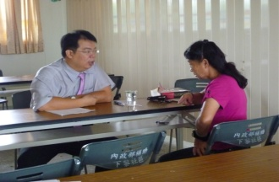
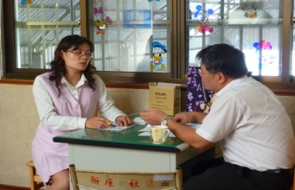
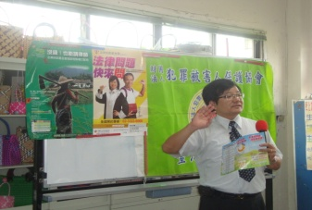
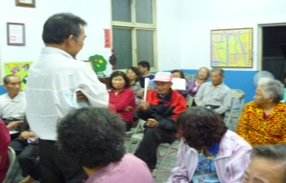
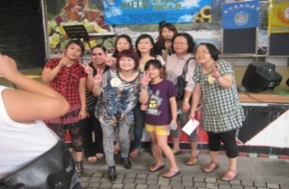
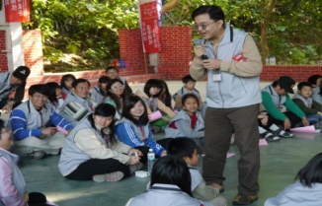
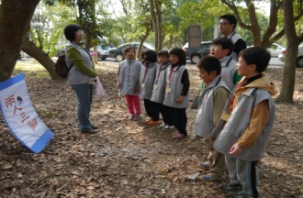
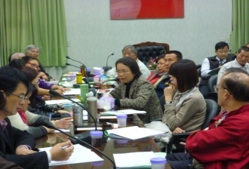
服務成果及績效
辦理項目 | 1-7月 | 8-12月
志工專業知能研習 | 1場次 / 75人次 | 1場次 / 50人
法律諮詢 | 15場次/5社區 / 109人次 | 27場次 / 19社區 / 112人次
法律座談 | 15場次 / 5社區 / 517人次 | 43場次 / 19社區 / 1461人次
校園人權法治教育 | 10校 / 744人次 | -----
兒童青少年品格營 | 1場次 / 9社區 / 100人次 | 1場次 /18社區 / 98人次
關懷弱勢兒童品格營 | ------ | 88名學生 / 8梯次 / 331人次
更生人心情故事歌唱大賽 | ------ | 1場次 / 更生人及家屬、社區民眾100人
轉介服務 | 轉介65人次(63+2)

Slide 7
司法保護據點之定位與展望
據點本身應為資源轉介者？或是服務提供者？
有別於偵審、矯正工作→公益關懷、修復重建之色彩
→→要如何與一般社福機構區分？
針對目標對象之需求發展方案，提供相對應之服務
→外配、偏鄉陪伴學習
→當事人心理支持

